Slide 1
EL AMIANTO
UN VIEJO PELIGRO CONOCIDO
Estado de la cuestión a nivel internacional : experiencia a raíz del caso Eternit
1

Slide 2
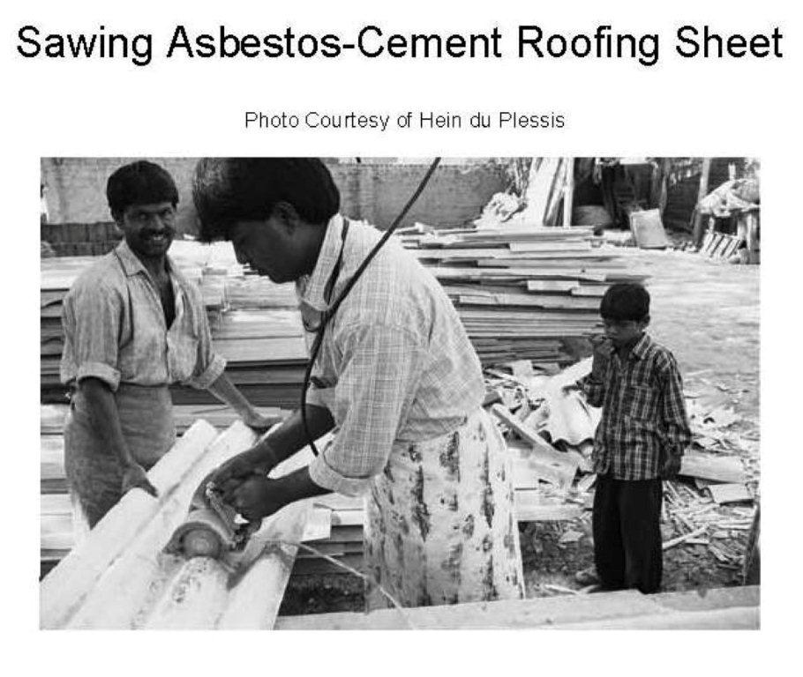
Amianto y Salud Pública: Situación actual
La Organización Mundial de la Salud estima que en todo el mundo al menos 107.000 personas fallecen cada año como consecuencia de un cáncer ocupacional derivado de la exposición al amianto. Además más de miles de muertes se atribuyen anualmente a la exposición al amianto de manera no ocupacional. La OMS estima que más de 125 millones de personas están expuestas al amianto en el trabajo, siendo la mayor fuente de exposición los materiales de amianto que se utilizaron en las edificaciones y los frenos de los vehículos. Es intención de la OMS prohibir mundialmente todas las formas de amianto.

Slide 3
Amianto y Salud Pública: Situación actual
Los países que más minas de amianto tienen son Rusia, Kazajistán, China, Brasil, Canadá y Zimbabue.
No existe evidencia alguna que acredite que existe una forma segura de exposición al amianto, pues en todas ellas existe un riesgo cancerígeno.
Los estudios experimentales con animales han demostrado que una exposición intensa durante horas a cualquier forma de amianto puede causar cáncer.
La concentración de partículas de amianto en el aire que respiran aquellos trabajadores de la construcción que usan potentes herramientas para cortar tuberías y planchas de fibrocemento es de las más elevadas, pues puede alcanzar las 250fibras por cc. Esto contrasta con el límite habitual de exposición ocupacional diaria que en muchos países se ha fijado en 0’1 f/cc y con el límite de 1.0 f/c.c de USA en la exposición máximas en un periodo corto

Slide 4
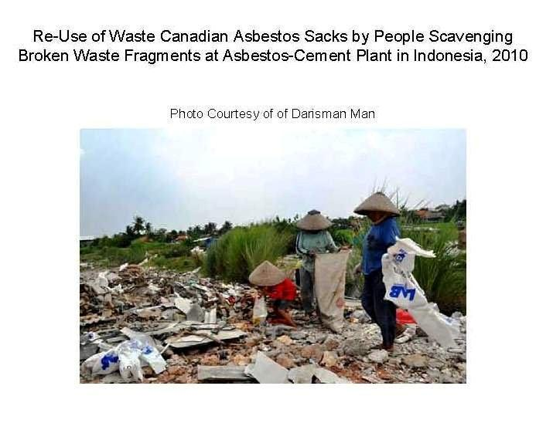
Amianto y Salud Pública: Situación actual
Los trabajos de mantenimiento de las tuberías de fibrocemento suponen un continuo peligro para aquellos trabajadores que acometerán su trabajo mientras dure la vida útil de aquellas. El uso de veloces discos de corte, supone para los trabajadores de reparaciones subterráneas de tuberías de fibrocemento una exposición de 92 f/cc. La Organización Mundial del Comercio, apoyando el derecho de Francia en cuanto a la prohibición del amianto, rechazó que pudiera existir un uso controlado de los materiales de construcción que contuvieran amianto.

Slide 5
Amianto y Salud Pública: Situación actual
El Banco Mundial describe el peligro que se deriva del ciclo de vida del amianto usado en los materiales de construcción de la siguiente manera:
“Desde el punto de vista de la higiene industrial, el amianto crea una cadena de exposición desde su extracción hasta que vuelve a la tierra cuando se deposita en vertederos o lugares no autorizados. En cada punto de la cadena coexisten la exposición ocupacional y la exposición ambiental. Los trabajadores de las minas están expuestos a las fibras mientras extraen el mineral; sus familias inhalan las fibras que aquellos llevan a casa a través de la ropa de trabajo. Los trabajadores de las fábricas procesan las fibras y los productos manufacturados con éstas; sus familias también se encuentran expuestas secundariamente. Los barrios de alrededor de las minas están contaminados por sus desperdicios y basuras; los niños juegan en sus campos contaminados; las fibras se transportan a través de las carreteras. Los residuos de productos que contienen amianto al ser depositados en basuras y demás, no sólo suponen una exposición para quien los deposita sino para los vecinos de las zonas contiguas.

Slide 6
Hitos históricos
1899.- Las inspectoras de trabajo de las fábricas informan sobre la detección de daños pulmonares en los trabajadores.
1906.- En el Parlamento de Reino Unido se empiezan a describir las muertes por enfermedades pulmonares detectadas en los trabajadores que manipulaban amianto.
1918.-Las compañías de seguros rechazan asegurar a los trabajadores de la “dañina” industria del amianto.
1925- La asbestosis aparece referenciada en la literatura médica.
1927.- Los trabajadores empiezan a demandar indemnizaciones por la asbestosis en Massachusetts.
1930.-Una encuesta del Reino Unido reflejó que el 26% de los trabajadores con amianto sufrían asbestosis.
1933.- Las primeras normas inglesas sobre el amianto empiezan a ser efectivas. Aparecen los primeros informes sobre la asbestosis en los usuarios de productos con amianto (trabajadores con aislantes).
1935.- Informes sobre casos de muerte por asbestosis y por cáncer de pulmón (USA y Reino Unido) Las encuestas de Reino Unido reflejan que entre el 25% y 53% de los trabajadores de las fábricas de amianto sufrían asbestosis.
6

Slide 7
1939.- Alemania empieza a reconocer indemnizaciones por el cáncer de pulmón con leves asbestosis.
1943.- Se empieza a considerar como ocupacional el cáncer de pleura en trabajadores con asbestosis (Alemania).
1948-1952.- Se extiende el conocimiento sobre el peligro de sufrir cáncer de pulmón como consecuencia de la exposición al amianto .
1954-1955.- Los estudios epidemiológicos confirman un aumento de cáncer de pulmón en aquellos trabajadores expuestos al amianto.
1960.- 32/33 casos de mesotelioma pleural presentaban exposición ocupacional y ambiental al amianto.
Hitos históricos
1962.-El mesotelioma se extiende a la industria de los astilleros (Norte de Irlanda).
1964.-Importante conferencia en USA sobre los peligros ocupacionales y ambientales del amianto (publicada en 1965).
1965.- Los epidemiológicos relacionan el mesotelioma con los barrios y viviendas con exposición ambiental al amianto (Reino Unido).
1968.- El tabaco en los trabajadores expuestos a productos aislantes con amianto aumenta en 92 veces la probabilidad de sufrir un cáncer de pulmón.
7

Slide 8
Hitos históricos
1969.- Conferencia sobre los riesgos de exposición al amianto en los trabajadores que trabajan en la reparación de frenos (Publicada en Reino Unido 1970).
1970.-El Congreso de USA crea la Agencia de Protección Mediamental (Environmental Protection Agency) y la Administracion sobre Seguridad Ocupacional y Salud (Occupational Safety and Health Administration (OSHA) empezando la era legislativa en USA.
1972.- El OSHA publica los estándares en los lugares de trabajo con amianto .
1973.-La EPA publica los estándares en la emisión de amianto (fibras en aire) El consumo de amianto en USA alcanza su pico más alto, 803,000 tm.
1974.- Estudios realizados con ratas que inhalaron amianto revelan que cualquier variedad de amianto puede provocar cáncer de pulmón y mesotelioma, incluso en exposiciones de 7 horas en un día. Muere un hombre cuya única exposición al amianto había sido durante un día viendo tablones de amianto para gallineros.
1975.- La Administración de Alimentos y Fármacos (FDA) de USA legisla en contra del uso de filtros de amianto en la preparación de fármacos. La EPA prohíbe el amianto en los aislantes térmicos. El Instituto Nacional de Seguridad Ocupacional y Salud alertó sobre el peligro de exposición al amianto en los mecánicos de frenos y embragues.
1977.- La Agencia Internacional para la Investigación del Cáncer determina que no hay exposición al amianto segura.
8

Slide 9
Hitos históricos
1982.- La mayor compañía de amianto de USA solicita protección por parte del tribunal de Insolvencia.
1983-1986.-Islandia se convierte en el primer país que prohíbe todos los tipos de amianto (le siguen Noruega, Dinamarca y Suecia).
1986.- La OIT realiza 172 recomendaciones sobre el amianto.
1989.-La EPA dictamina distintas normas con el objetivo de retirar paulatinamente todos los usos del amianto hasta 1997 (esta norma fue revocada judicialmente hasta que entró en vigor en 1991) La federación de sindicatos de trabajadores de la construcción solicita una prohibición global del amianto.
1993.- Alemania se une a los Países Bajos, Suiza, Finlandia, Austria e Italia en la prohibición de todas las formas de amianto –excepción hecha de los diafragmas de amianto utilizados en la fabricación de cloro-.
1994.- LA OSHA baja el limite posible de exposición al amianto a 0.1f/ c.c.
1999.- Canadá desafía la prohibición francesa en la Organización Mundial del Comercio (la OMC rechaza la teoría del uso controlado y legisla a favor de Francia en el año 2000). La última multinacional fábrica de amianto se convierte en una empresa de fabricación de fibrocemento libre de amianto (Saint-Gobain, Brasil).
2000.- Se celebra la mayor conferencia de activistas, sindicatos, profesionales de la salud y grupos de víctimas en Osasco, Brasil
9

Slide 10
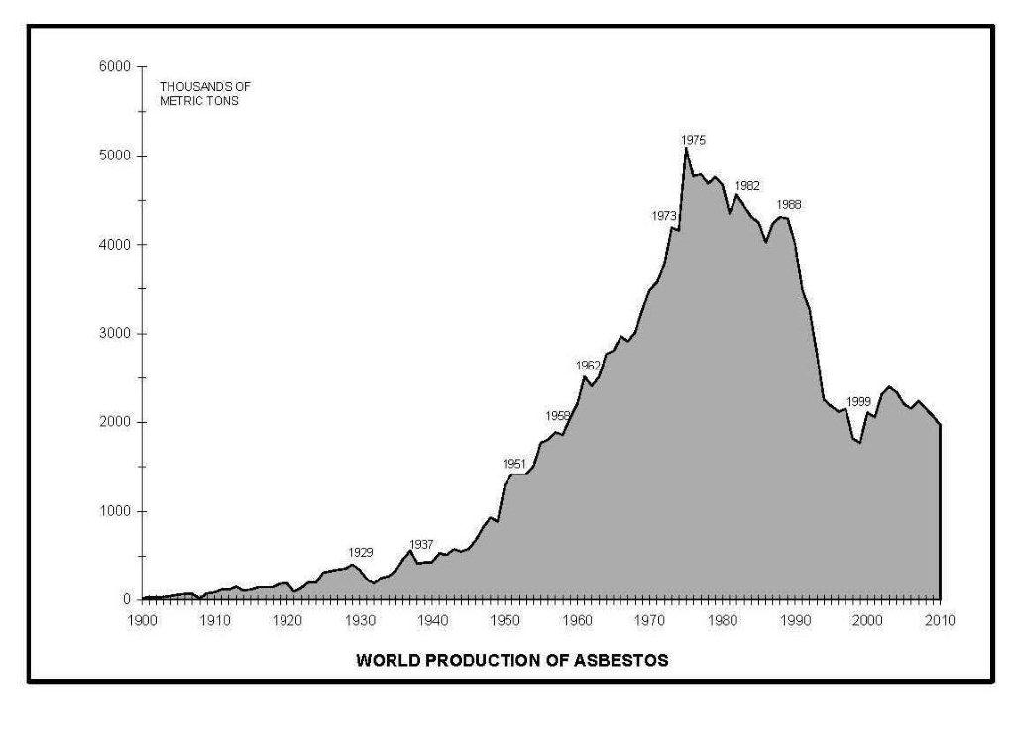
Hitos históricos
10

Slide 11
Hitos históricos
2.001.- Chile y Argentina prohíben todas las formas de amianto.
2.002.- España y Uruguay prohíben todas las formas de amianto.
2.004.- España y Uruguay prohíben todas las formas de amianto.
2.005.- Se impone en toda la Unión Europea la prohibición del amianto.
2.006.- La OIT y la OMS solicitan una prohibición mundial del amianto.
2.007.- El Banco Mundial solita evitar el uso del amianto en la construcción de nuevos edificios y un desarrollo de planes de ejecución para la retirada donde todavía está presente.
2.008.- Sudáfrica y Omán prohíben todas las formas de amianto. La Corte Suprema de Brasil apoya la prohibición del amianto en Sao Paulo y otros estados.
2.009.- Corea del Sur prohíbe todas las formas de amianto
2.010.- Qatar, Mozambique y Turquía prohíben todas las formas de amianto
2.012.- Las minas de amianto canadienses se cierran permanentemente
11

Slide 12
El camino recorrido
No es fácil que en los países prosperen profesionales de salud ocupacional y medioambiental independientes. Aquellos que pretenden concienciar a la sociedad sobre los riesgos derivados de las sustancias tóxicas se encuentran con enemigos cuyas presiones pueden influir en las universidades, hospitales y agencias gubernamentales donde trabajan.
Fernanda Giannasi, una inspectora de trabajo federal y líder del movimiento pro prohibición del amianto en Brasil, ha tenido que sobrevivir a juicios sobre difamaciones civiles y penales, a presiones políticas y a una manipulación por parte del Ministerio de Trabajo donde ella trabaja, habiendo sufrido incluso anónimas amenazas de muerte.
A principios del año 2.010 tres profesionales universitarios de Salud Pública en la India recibieron amenazas de entablarse en su contra juicios por parte de la industria del cemento de asbesto sino se retractaban de cosas que habían dicho y escrito sobre el amianto. Por suerte, estos profesionales jamás se doblegaron y las amenazas tampoco se consumaron.
12

Slide 13
El camino recorrido
Décadas de juicios relacionados con el amianto han sacado a la luz una verdadera enciclopedia sobre este crimen de toxicidad corporativa;
Se han intentado suprimir hallazgos y descubrimientos médicos o experimentales; se han manipulado documentos publicados;
Se han omitido referencias a los daños del amianto en la prensa y se han publicado artículos por parte de las asociaciones industriales sobre la no toxicidad del amianto;
Las vulneraciones constantes de la ley después de su promulgación hicieron que se tuviera que advertir expresamente sobre su toxicidad en los productos del amianto, pese a ello en algunos países se hizo marketing de productos que no contenían advertencia alguna sobre su toxicidad cuando en otros países esos mismos productos si la contenían;
No se revelaron a los trabajadores los hallazgos médicos que en relación a la asbestosis se encontraban en los reconocimientos médicos;
13

Slide 14
El camino recorrido
Se despidieron y amonestaron a los trabajadores y sindicatos que protestaban por los peligros del amianto, se despidieron y remplazaron a los trabajadores antes de que pudieran evidenciarse las enfermedades derivadas de la exposición al amianto;
Se exportaron productos con amianto prohibidos y se etiquetaron productos con amianto con la advertencia de “producto libre de amianto.
Se vendió amianto para ser usado en productos destinados a uso infantil;
Se subcontrataron trabajos de mantenimiento con peligro de exposición al amianto, abandonándose sin más los desperdicios alrededor de las fábricas de amianto, y;
Se prolongaron excesivamente los intentos de tomar precauciones básicas a nivel sanitario para que los trabajadores no llevaran la ropa impregnada de amianto a sus casas.
14

Slide 15
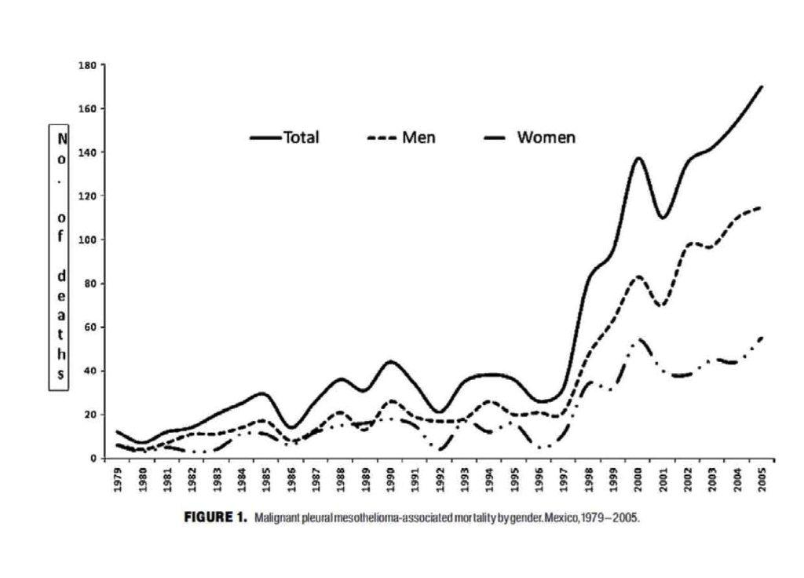
El camino recorrido
15

